Slide 1
Paseando en Ávila
La Fotografía es de mi propiedad
Creación y Diseño:
V I C E N T E G A R C Í A
Automático

Slide 2
Paseando en Ávila
Ávila, emplazada en un altozano, domina el Valle de Amblés. Su altitud de mas de 1.100 metros, hace que sea la ciudad mas alta de España y atalaya de Castilla.
El origen de su población es prerromano, formando parte del área cultura vetona. Las esculturas zoo-moórficas y los distintos castros localizados en sus inmediaciones, así lo atestiguan. En época romana, la ciudad abulense aparece ya configurada.

Slide 3
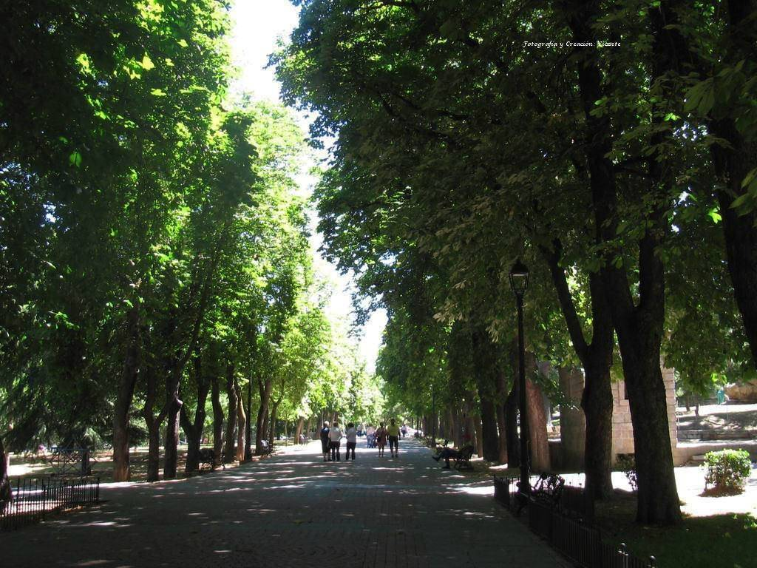
Hoy nos encontramos en Ávila, en uno de sus parques; este
concretamente es el Parque de San Antonio, aquí nos encontramos
cuando son las 11 de la mañana.

Slide 4
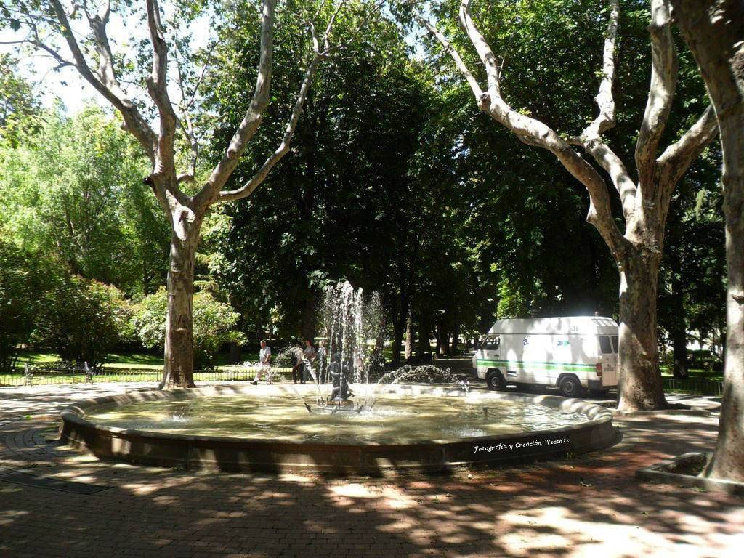
Lo cierto es que hoy sopla un vientecillo del este y se puede
decir que también en Ávila hace calor, aunque un poco suavizado por el airecito que de vez en cuando nos acaricia.

Slide 5
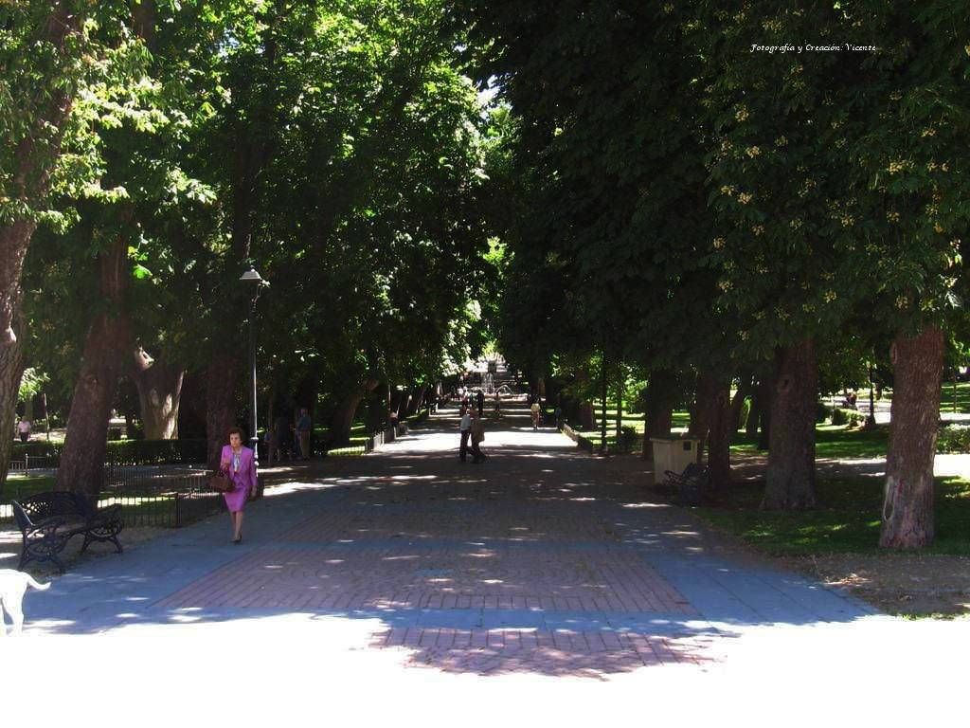
El Parque de San Antonio es la zona verde más extensa e importante de Ávila. Se encuentra al nordeste de la ciudad, entre el paseo de Don Camelo y la avenida de Madrid.

Slide 6
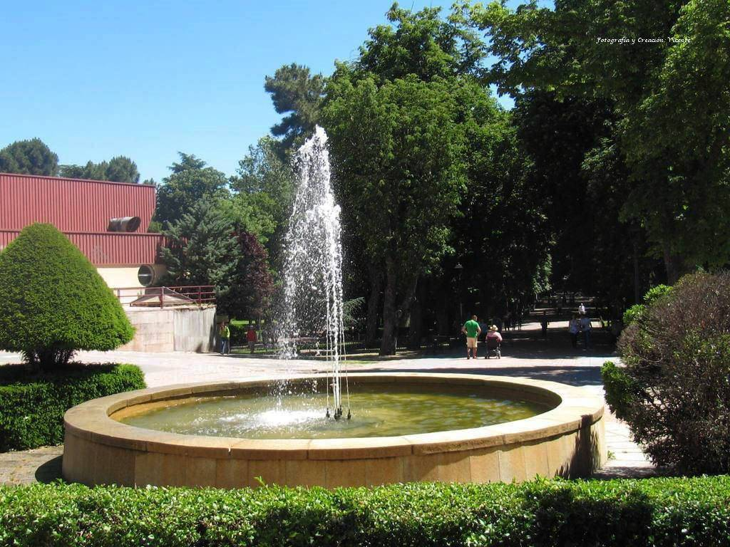
Cuenta con numerosas instalaciones de ocio como zonas de juego para los más pequeños, varias fuentes y esculturas ornamentales y numerosos paseos y calles.

Slide 7
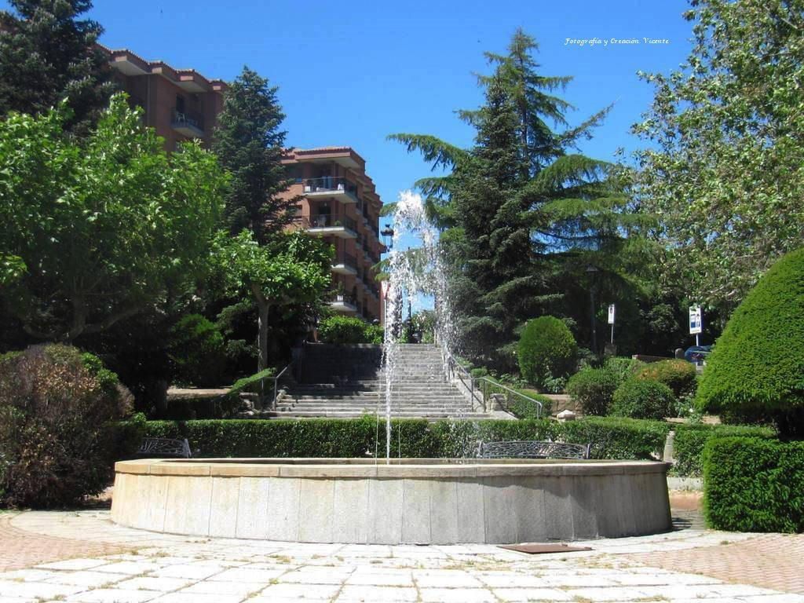
Zona ajardinada, poblada por diferentes especies de aves insectívoras como los carboneros y los herrerillos. El jardín sirve de dormidero a la lavandera blanca durante los meses invernales.

Slide 8
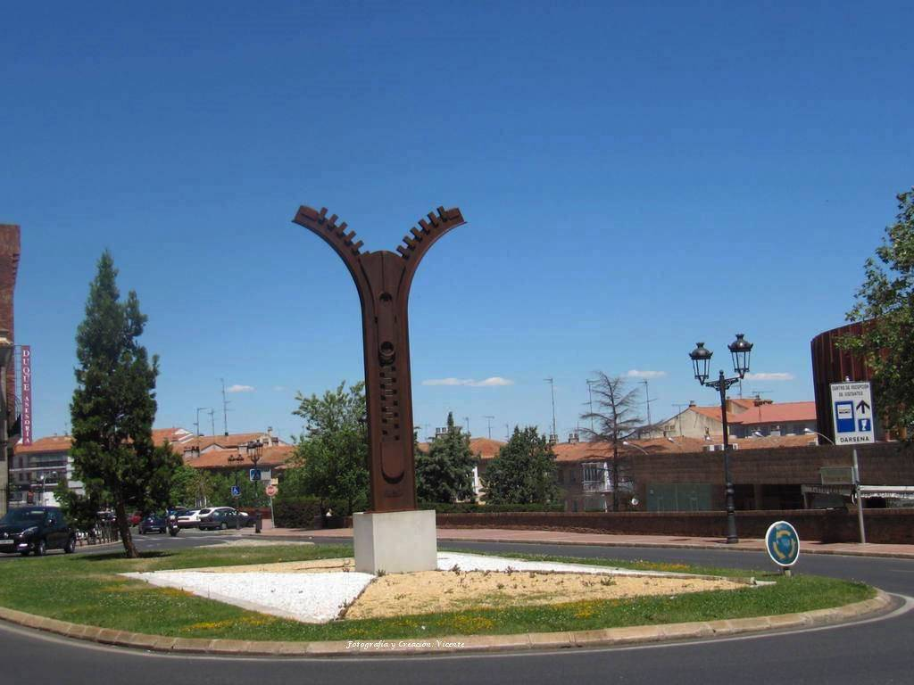
Al salir del parque de San Antonio, salimos frente a esta rotonda
que tiene una escultura llamada La Cremallera. Muchos abulenses,
ja, ja, ja, le han bautizado con el nombre de “el braguetazo”, y está
instalada en el empiece de las avenidas de Madrid y Portugal.

Slide 9
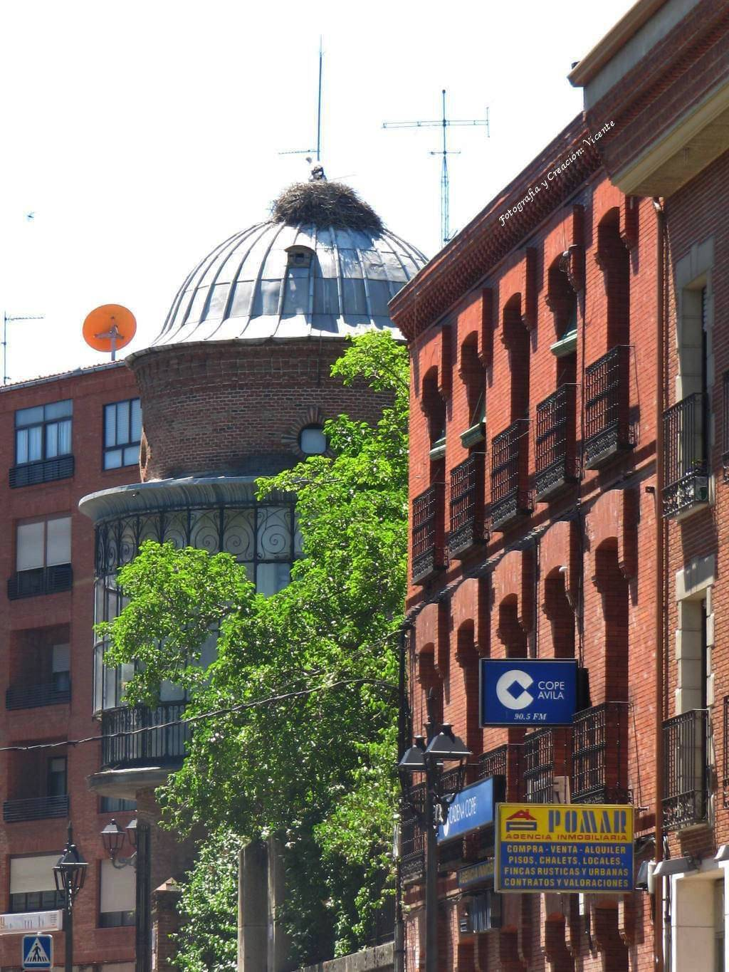
En nuestro pasear, llegamos valga la redundancia;
al Paseo 2 de Mayo donde se encuentra el Palacete
de Nebreda, y en lo alto de su cúpula un nido de
cigüeña habitado por una de ellas.

Slide 10
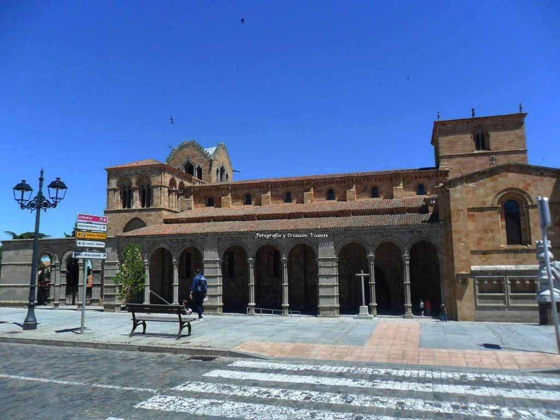
Iglesia o Basílica de San Vicente Torres. Es la gran iglesia románica de Ávila muy cercana a la muralla, vista desde la puerta de su mismo nombre, ofrece una perspectiva grandiosa.

Slide 11
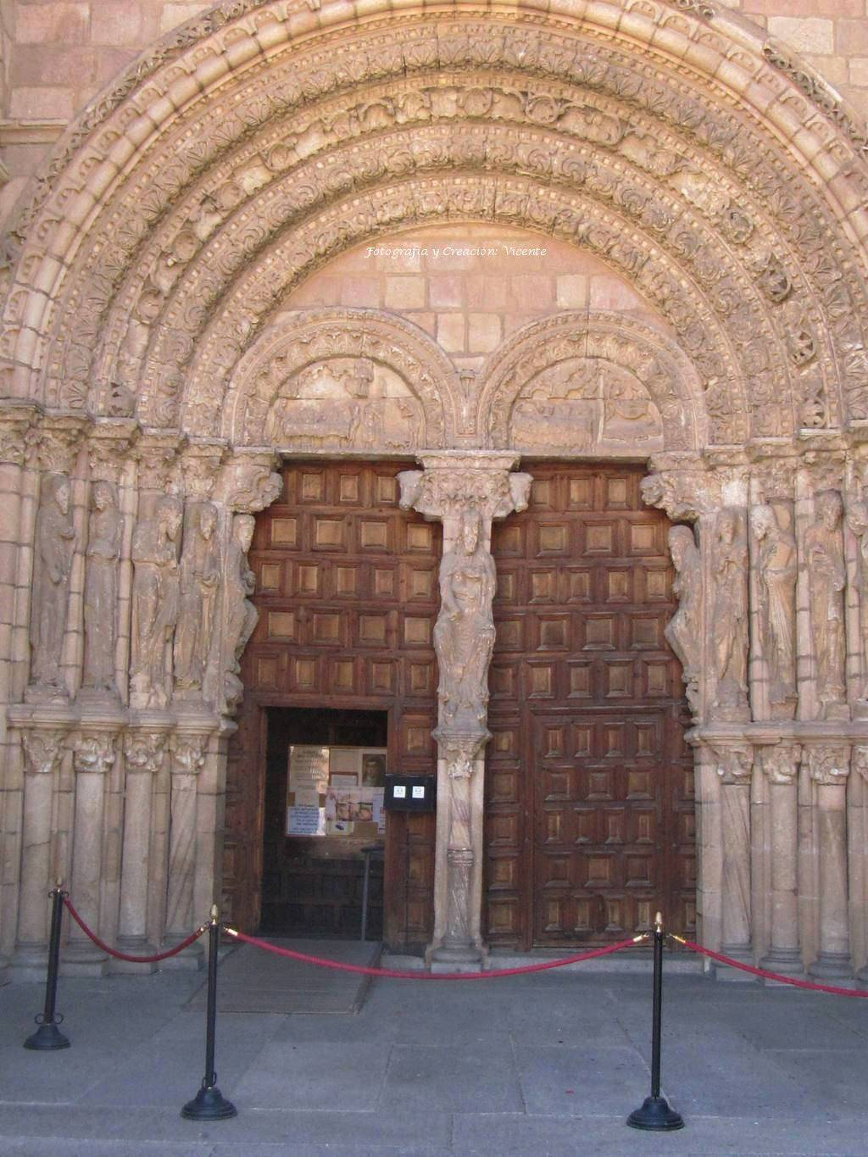
La basílica está dedicada a los santos mártires Vicente,
Sabina y Cristeta. Tres hermanos que murieron martirizados
en este lugar. Un judío que después intentó profanar sus
cuerpos, fue atacado por una serpiente que los estaba
velando, el judío se libró de la muerte, se convirtió al
cristianismo, y como era rico levantó aquí un templo en
honor a estos niños mártires.

Slide 12
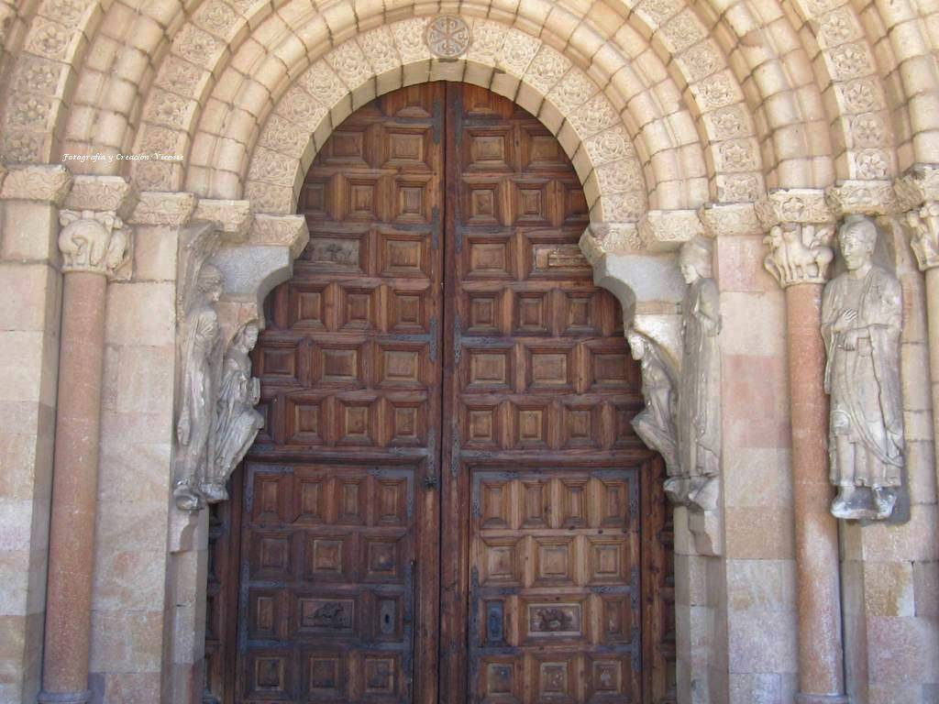
Los decorados de esta puerta son, capiteles, arquivoltas, y hasta impostas,
pero lo mejor de la portada son las figuras de las columnas y el parteluz.
En las jambas de la puerta, San Pedro y San Pablo sentados.

Slide 13
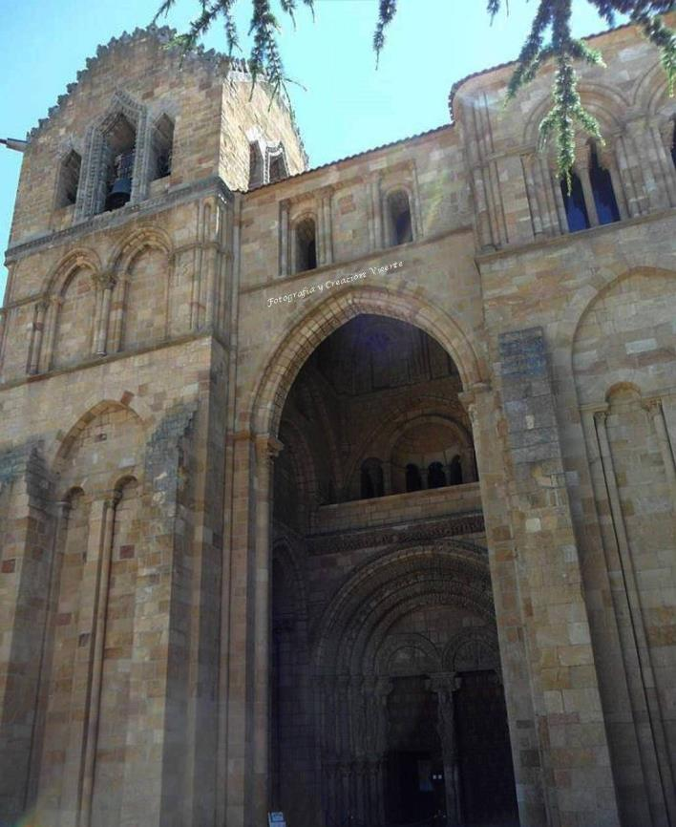
Bajo las torres de la iglesia, asoma la portada
reina de la ciudad abulense. Si Fruchel fue el
artista, estuvo inspirado al realizar esta obra y demostró su gran calidad artística.

Slide 14
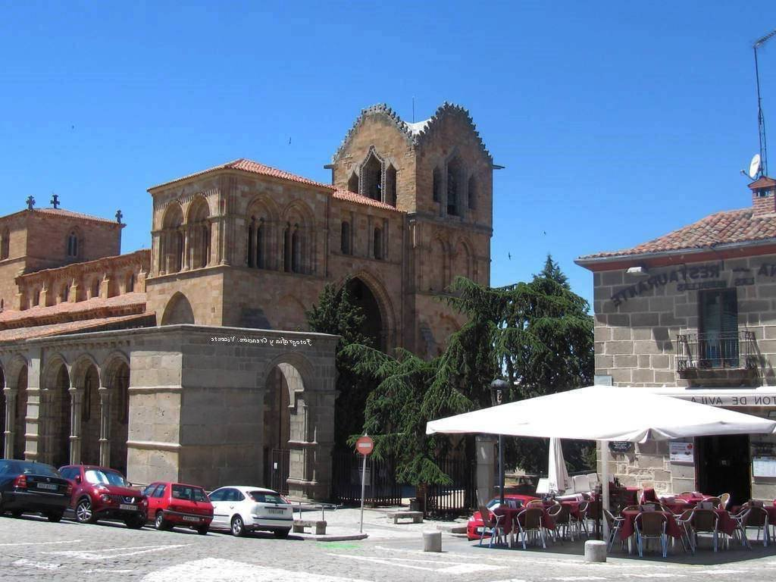
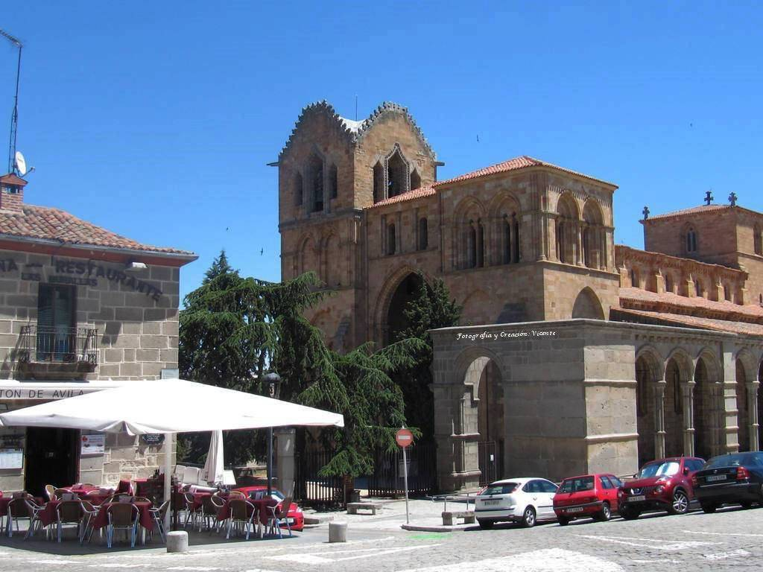
Forma la puerta un gran arco con cinco arquivoltas sujetadas por otras
tantas columnas. En el tímpano dos arquitos gemelos representan
escenas del rico Epulón y el pobre Lázaro y la muerte de ambos con
ángeles y demonios que transportan sus almas.

Slide 15
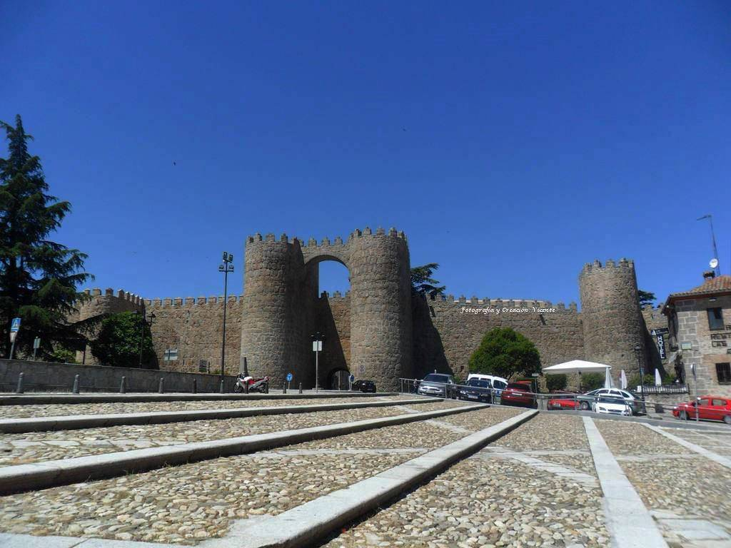
Dejamos atrás la iglesia de San Vicente, y nos vamos aproximando
a la obra maestra de Ávila que como es de suponer, es su maravillosa
muralla que parece que no pasan los años por ella.

Slide 16
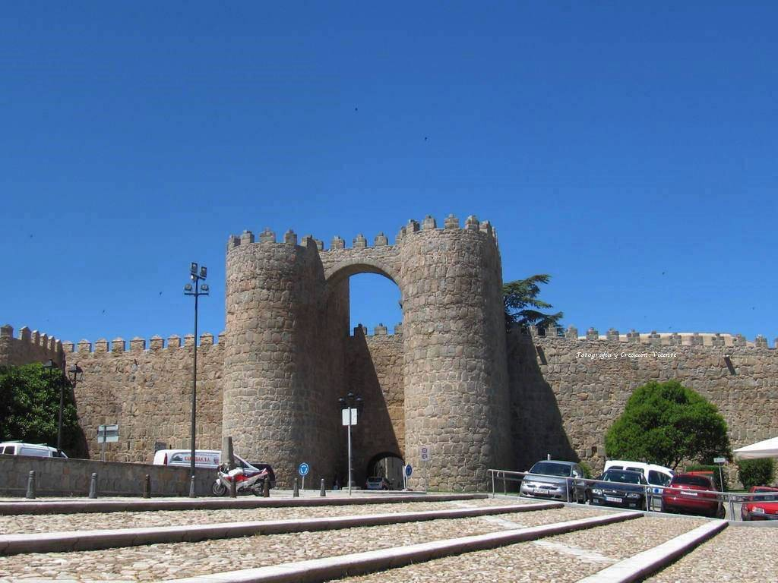
Las murallas de Ávila constituyen sin duda alguna, el mayor encanto
de la ciudad. Sorprende que obra tan antigua se haya conservado
íntegra a través de los siglos.

Slide 17
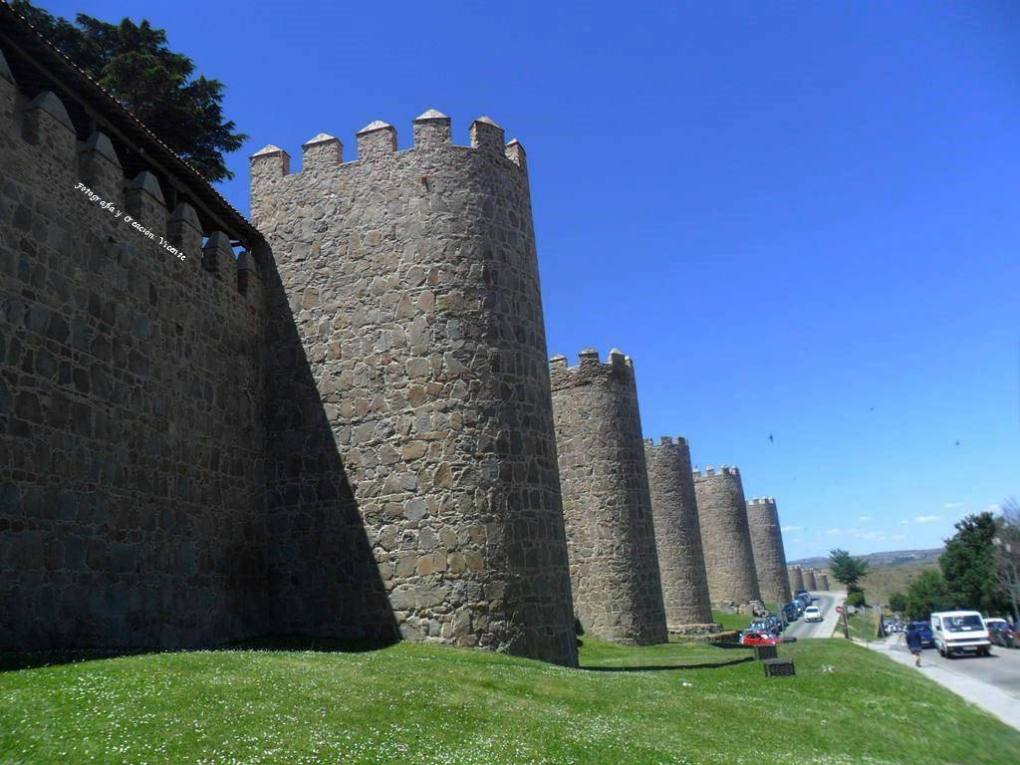
Se empezó a construir en el siglo XI por los maestros Casandro Colonio
y Florín de Pituenga,,,,, déjales solos que los nombrecitos ya se las traen,
y fueron bendecidas por el obispo don Pelayo.

Slide 18
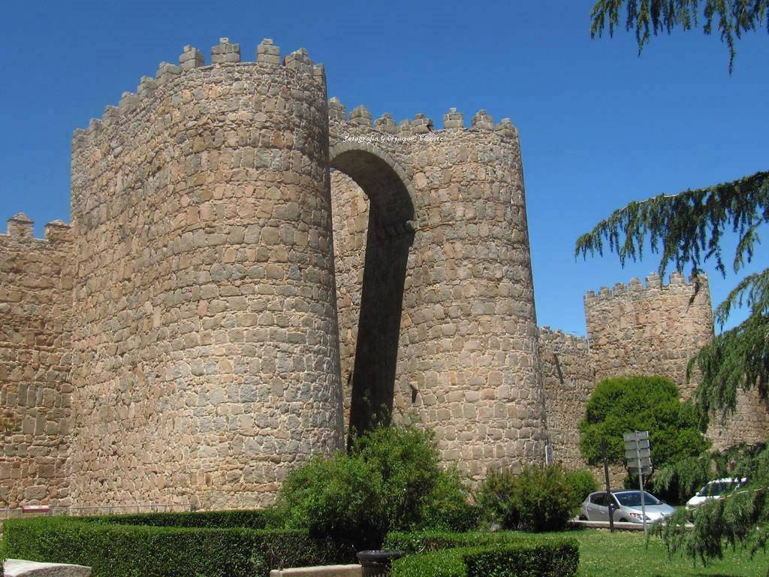
El recinto amurallado mide 2.516 metros de perímetro, con cerca de
2.500 almenas, 88 cubos o torreones y 9 puertas de distintas épocas.

Slide 19
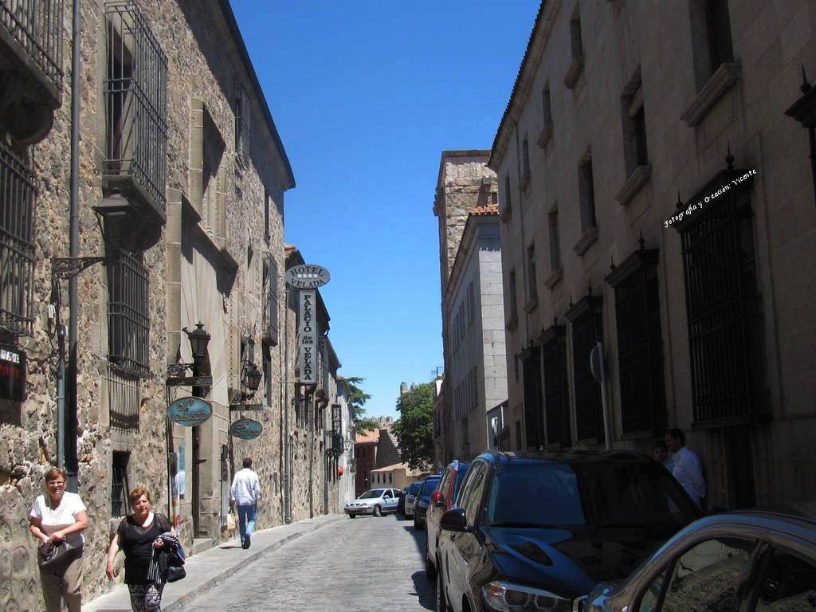
Ya metidos dentro del casco viejo o antiguo, empezamos a callejear,
recorrer sus calles porque soy de la opinión que cuando salgo a visitar
alguna ciudad, también me gusta conocer sus calles,,,,, las ciudades
grandes o pequeñas, no solo las forman los grandes monumentos. Esta
que nos encontramos ahora es la Calle del Tostado.

Slide 20
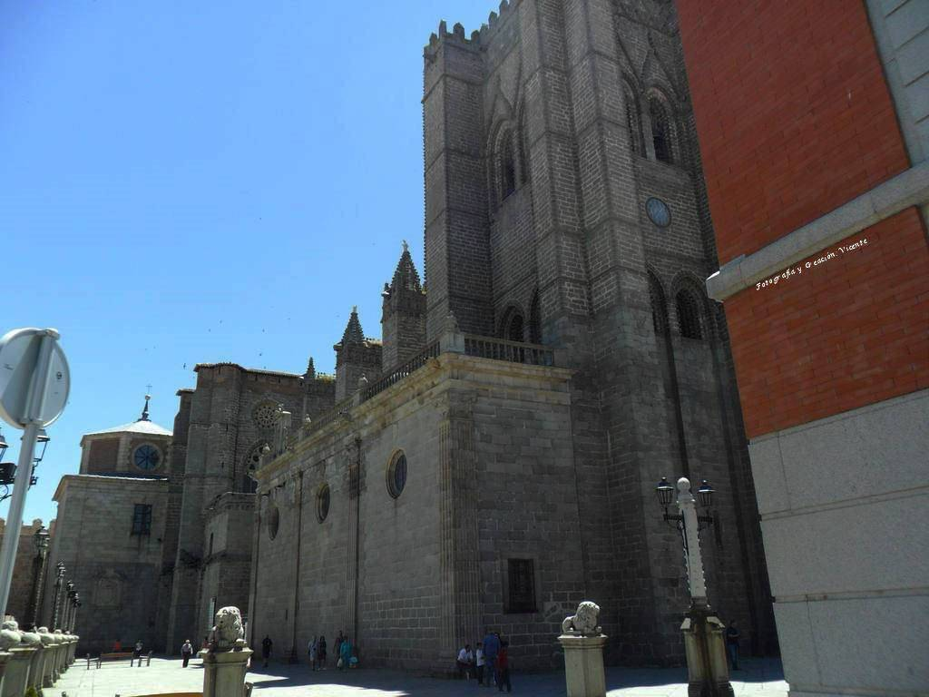
Atravesando la Calle del Tostado que antiguamente se llamaba de
los Apóstoles, vamos a salir frente a la Catedral que está rodeada
de casas señoriales y escoltada por los leones que ocupan las
pilastras de la explanada.

Slide 21
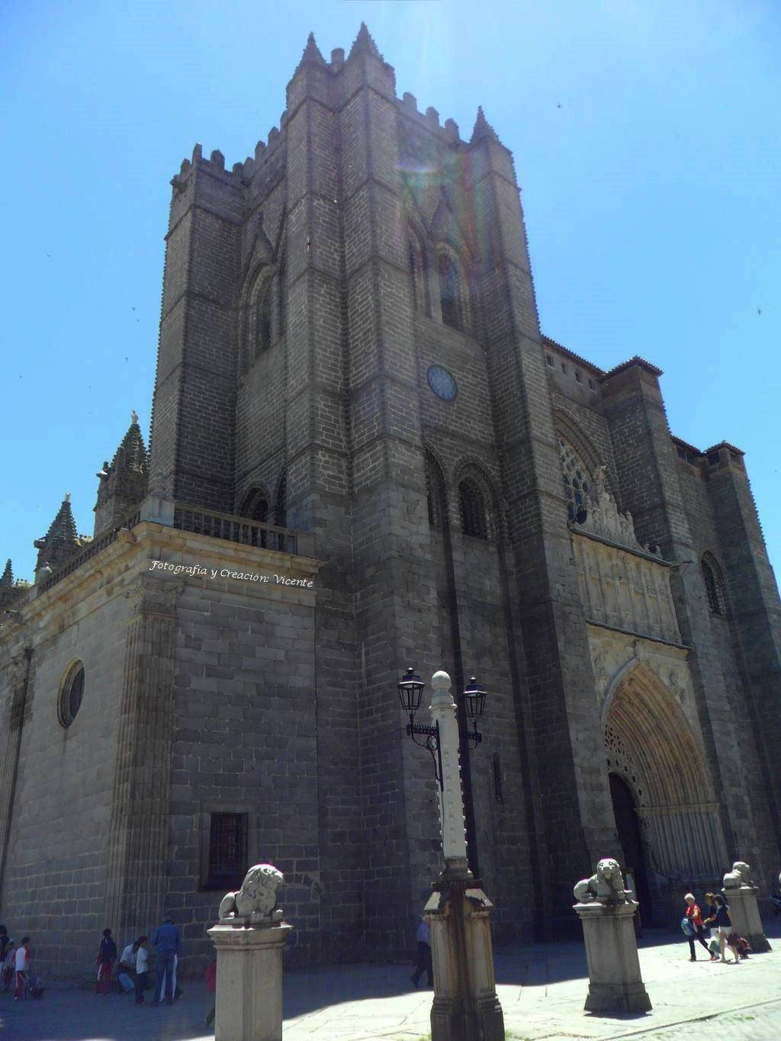
Es un edificio de aspecto fortificado, cuyos
primeros datos históricos son difíciles de precisar.

Slide 22
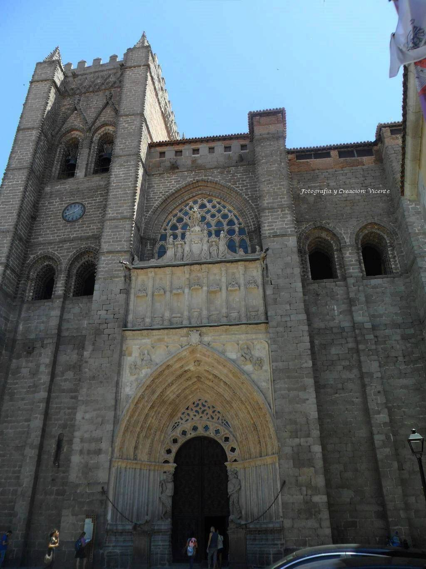
El estilo de la catedral es gótico, con influencia
francesa. Guarda semejanza con la abadía de
Saint-Denis, por lo que se supone que su autor
conocía bien este nuevo estilo. Está considerada
como la primera catedral gótica de España.

Slide 23
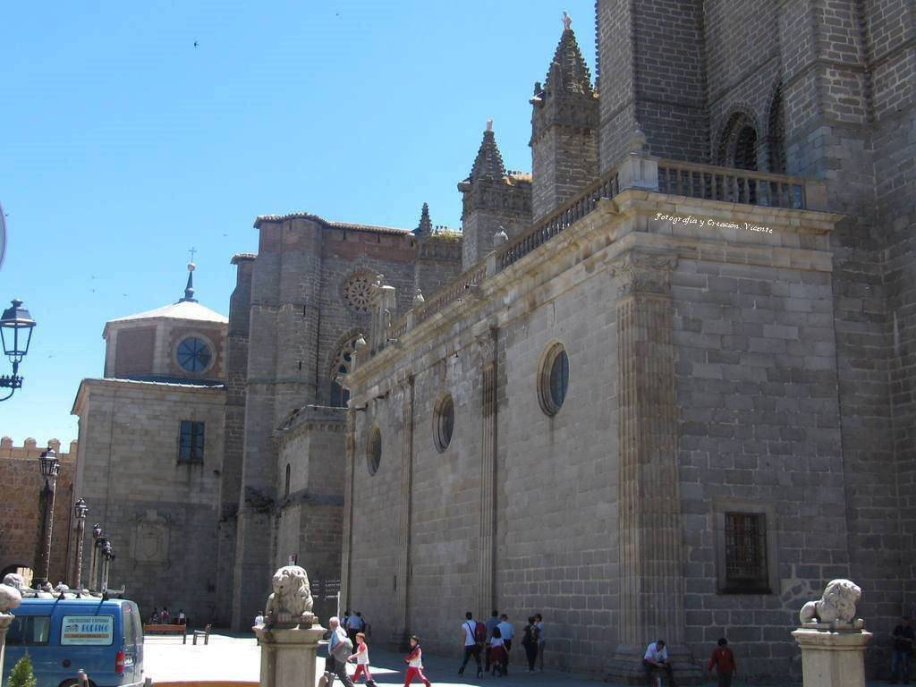
La construcción de la catedral en el siglo XII, coincidiría con la
repoblación de Ávila llevada a cabo por Raimundo de Borgoña,
tras la Reconquista y con el nacimiento de un nuevo núcleo urbano.

Slide 24
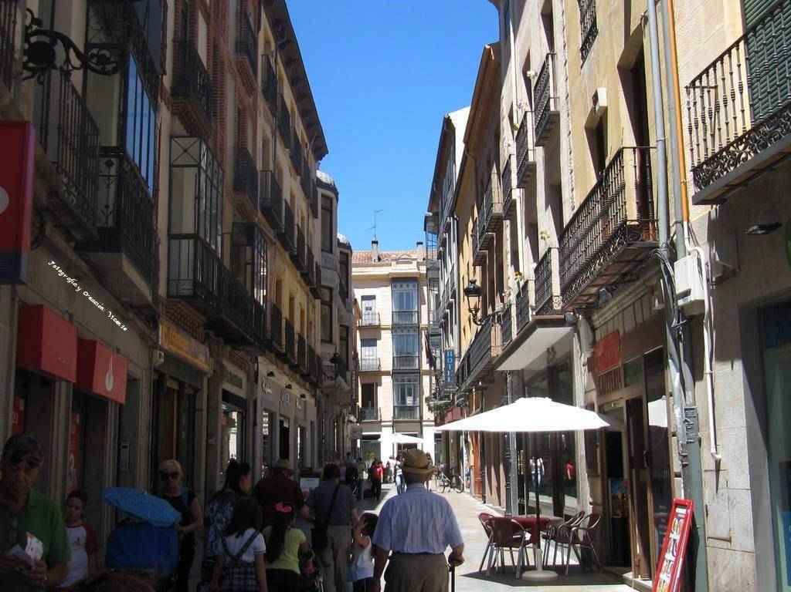
Tras fotografiarnos sobre las puertas de la catedral y pasear un rato
alrededor de la catedral, nos metemos en esta calle de Don Gerónimo
en busca de un bar, donde poder calmar nuestra sed y hambre.

Slide 25
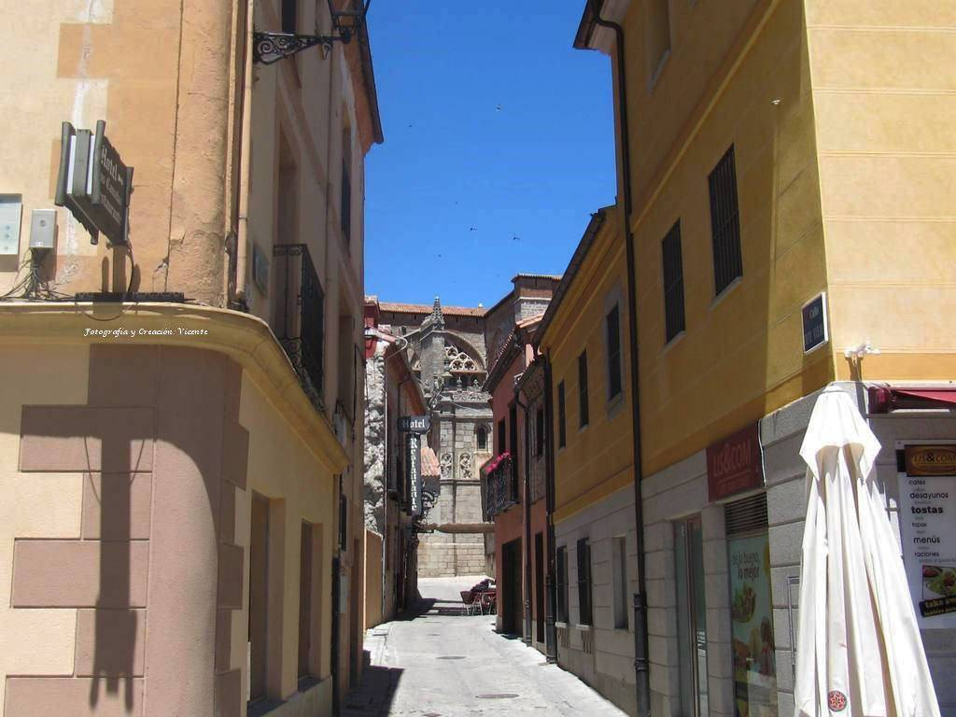
Una vez terminado de nuestro descanso en la hora de la comida, volvemos
a coger las riendas y continuamos con nuestro paseo desde la calle de La
Cruz Vieja que desemboca en la Plaza de Adolfo Suárez.

Slide 26
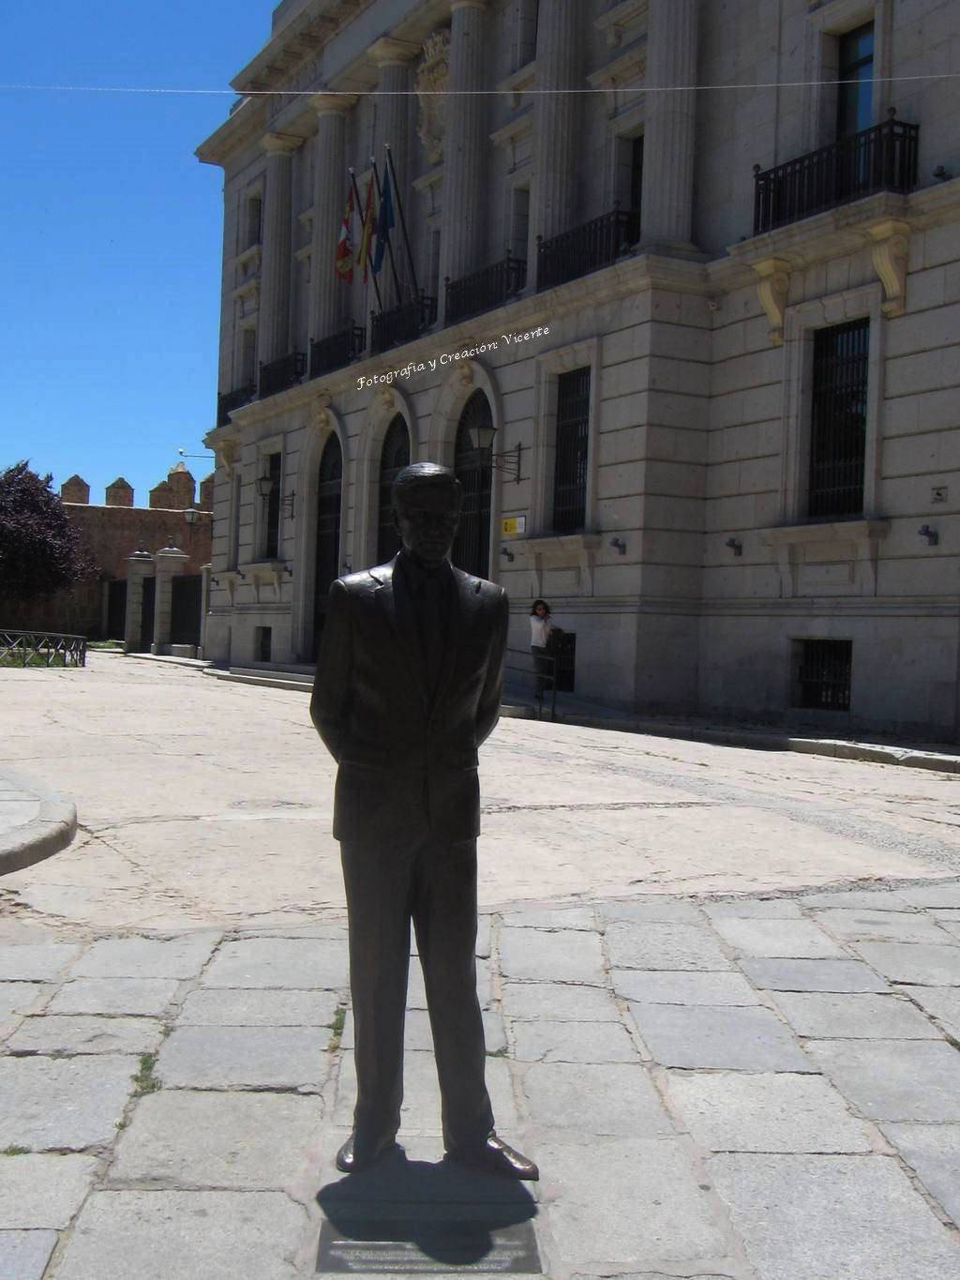
No podíamos dejar de hacernos unas fotos con la
estatua del hombre que consiguió lo mas importante
para España, como fue la Transición Democrática.
Adolfo Suárez, para mi el mas grande.

Slide 27
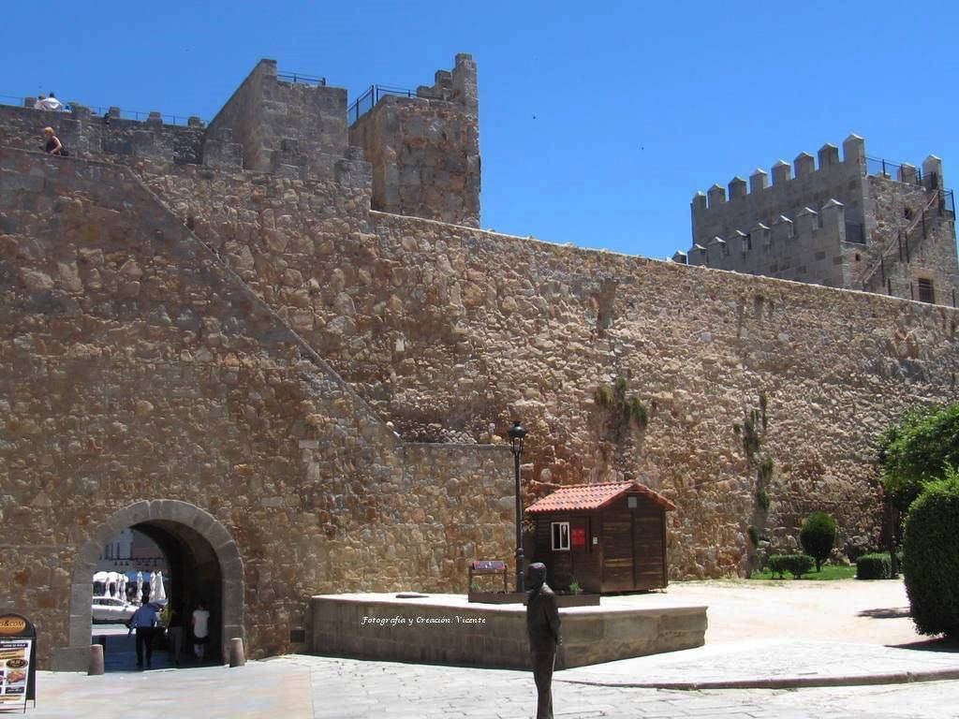
Desde la misma plaza de Adolfo Suárez, podemos ver esa puerta de
arco que da salida por la Puerta del Alcázar, y ese quiosco es donde
venden los tickets para subir a la muralla y divisar desde ahí todo Ávila.

Slide 28
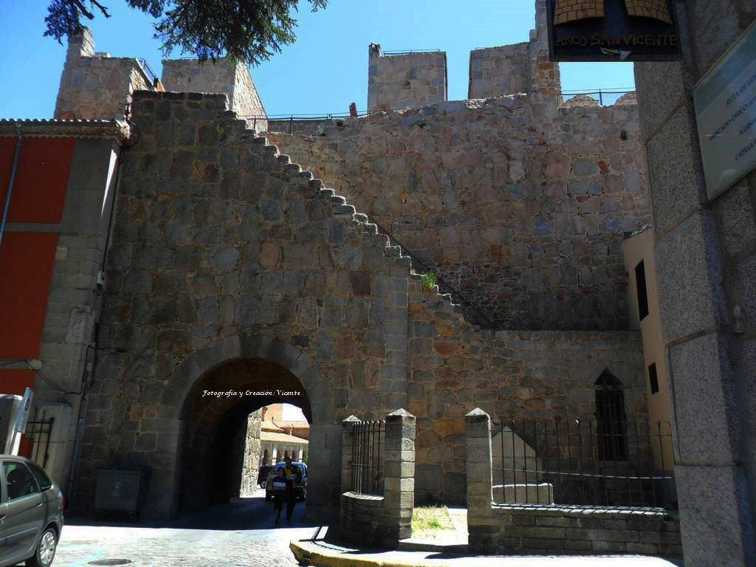
Al lado se encuentra la puerta o Arco de San Vicente, la puerta de San
Vicente similar a la del Alcázar, está situada en el sector mas antiguo
de la muralla, y fue de las primeras que se construyeron.

Slide 29
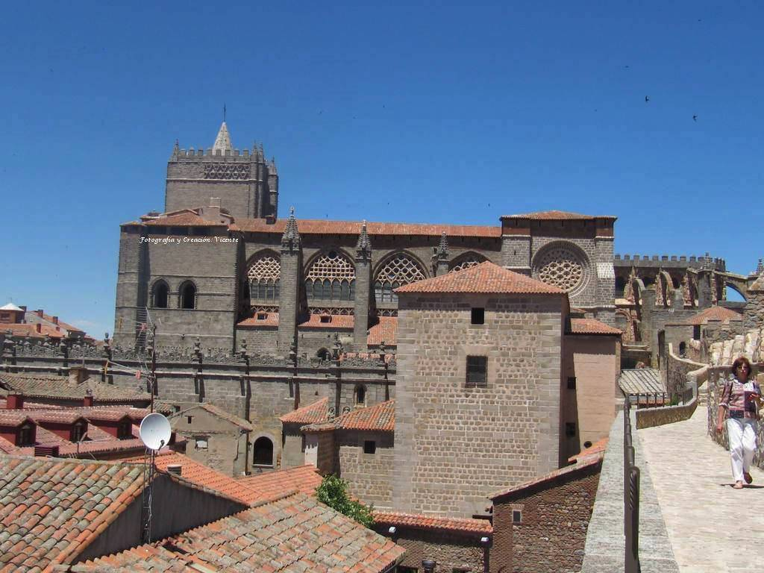
Después de subir por la escalera de piedra con una altura de mas de 30
centímetros cada escalón, llegamos arriba casi extenuados, que digo yo
que ya podían poner un ascensor o escaleras mecánicas igual que en
Toledo, al fondo podemos ver los tejados de la catedral.

Slide 30
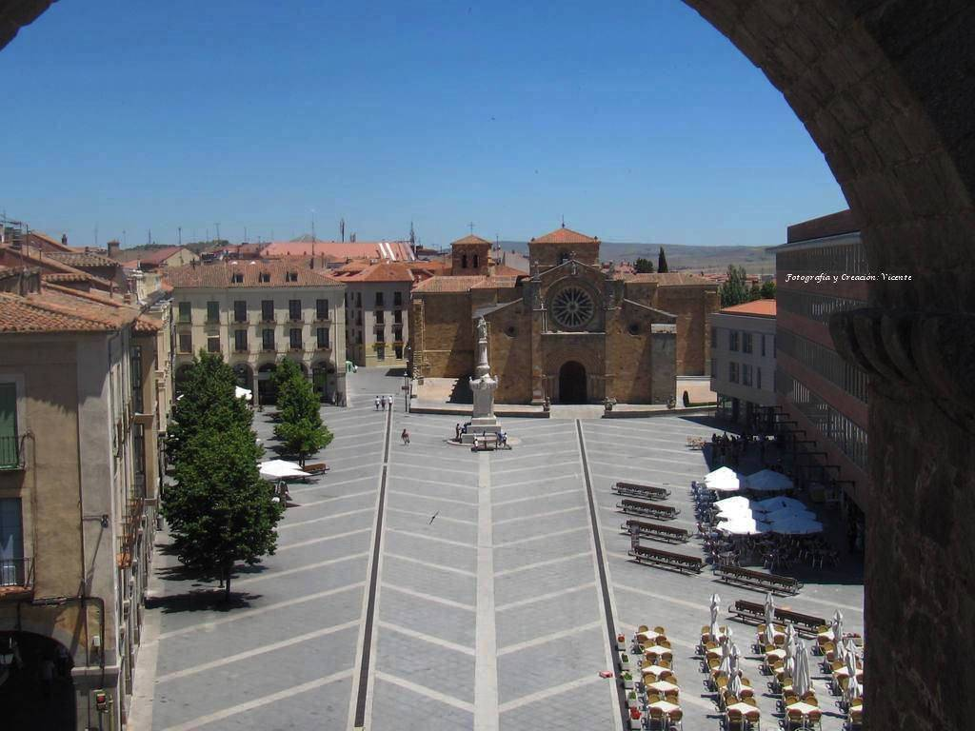
Colocado sobre una de las almenas de la muralla, hago esta toma de la plaza de Santa Teresa.

Slide 31
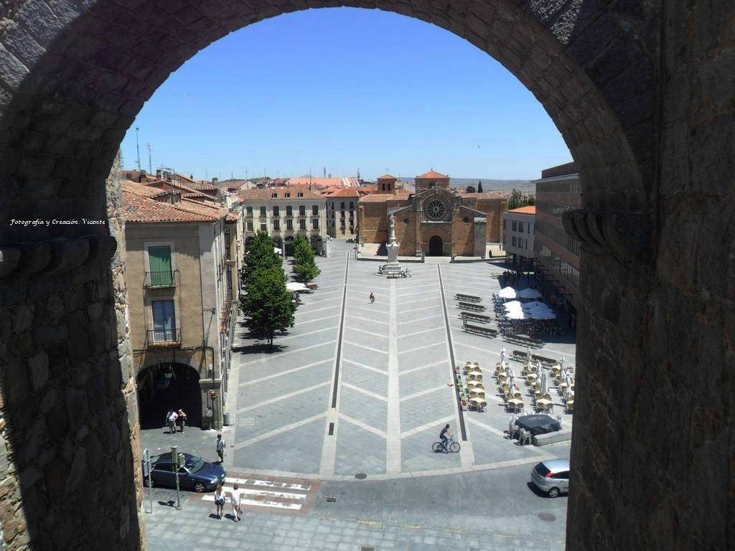
De nuevo a través de un arco de uno de los torreones, vemos la plaza
de Santa Teresa y la iglesia de San Pedro al fondo.

Slide 32
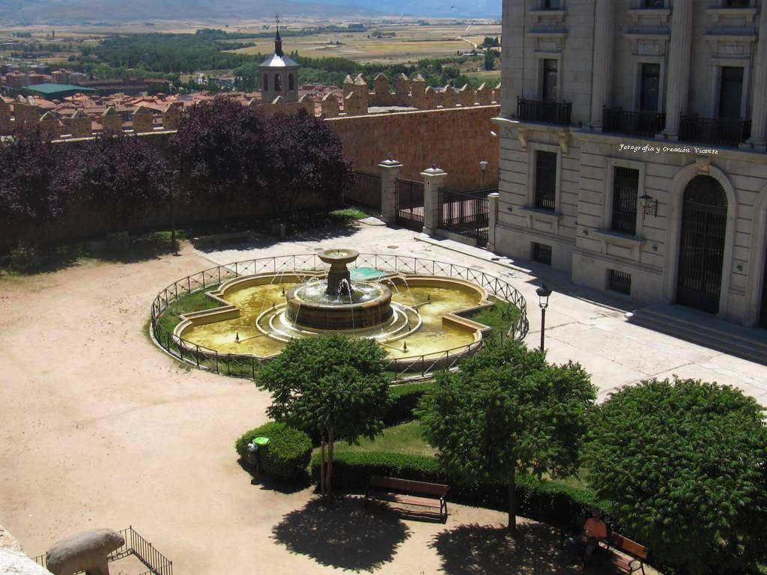
Desde arriba de la muralla y en plena plaza de Adolfo Suárez, se
encuentra esta fuente de agua ornamental que mantiene un ritmo
un tanto curioso con sus chorros de agua.

Slide 33
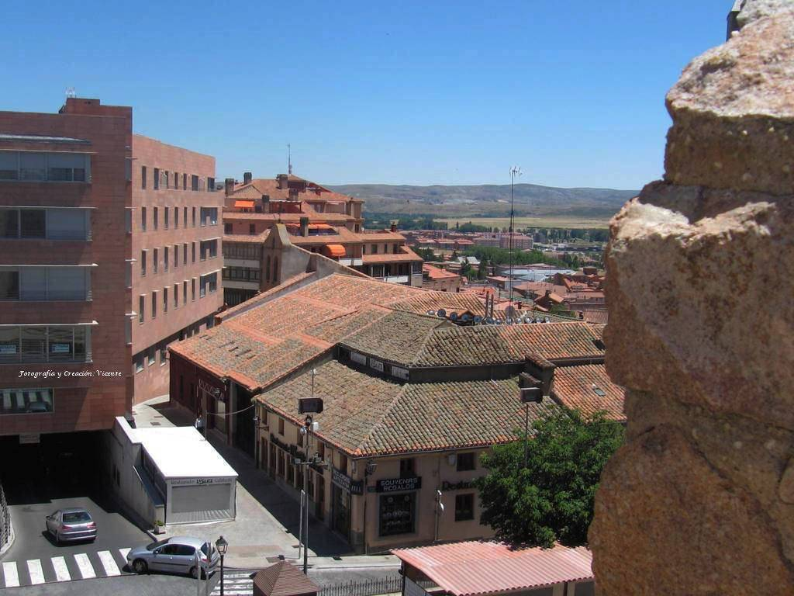
Un primer vistazo desde un hueco de almenas donde podemos ver
varias casas y algún que otro edificio de vecinos, entremezclándose
con la zona mas antigua de Ávila.

Slide 34
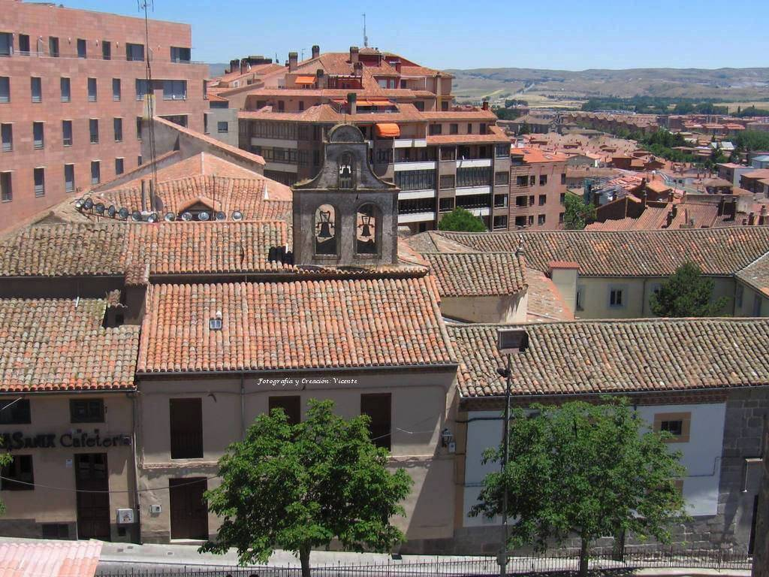

Si os gusta el turismo religioso tenéis infinidad de iglesias, como así también saber que es la ciudad donde nació Santa Teresa de Jesús y la cual es su patrona.

Slide 35
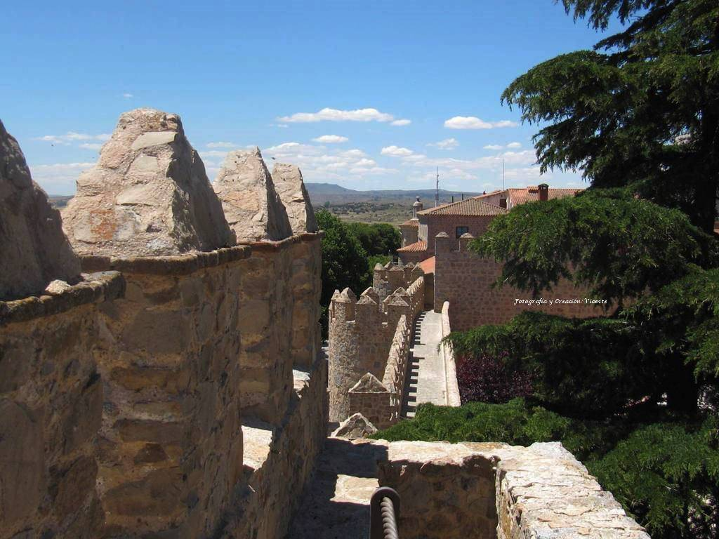
«Casi perdida entre la niebla del crepúsculo y encerrada dentro de sus dentellados murallones, la antigua ciudad, Ávila, la de las calles oscuras, estrechas y torcidas, la de las esquinas con retablos y los aleros salientes. Allí está hoy como en el siglo XVI, silenciosa y estancada.»
Esto lo dijo: Gustavo Adolfo Bécquer, 1864.

Slide 36
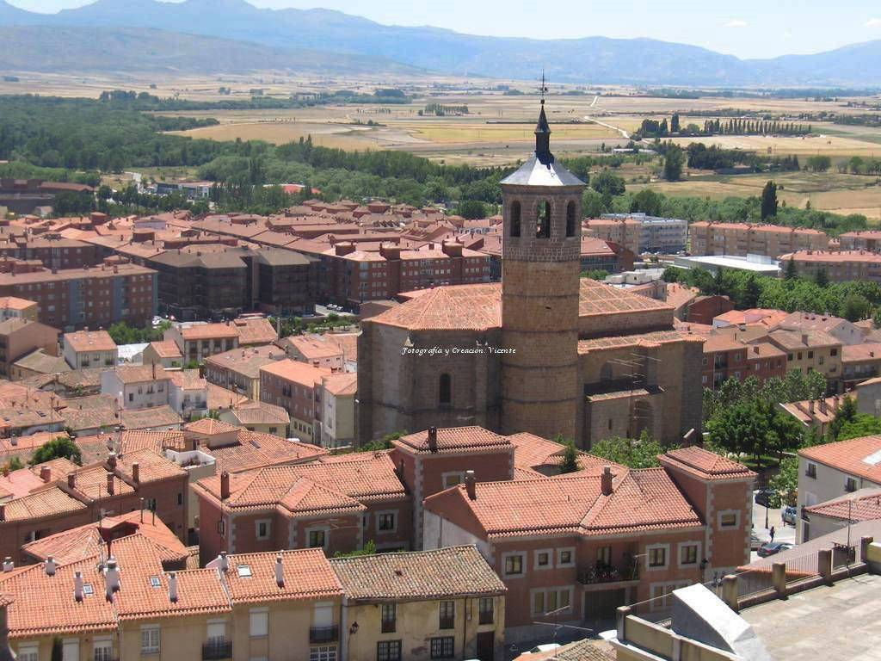
Querid@s compañer@s, desde esta situación donde nos encontramos
en la parte sur de la muralla, podemos observar la iglesia de Santiago.
Al fondo, los campos marcheneros de Castilla.

Slide 37
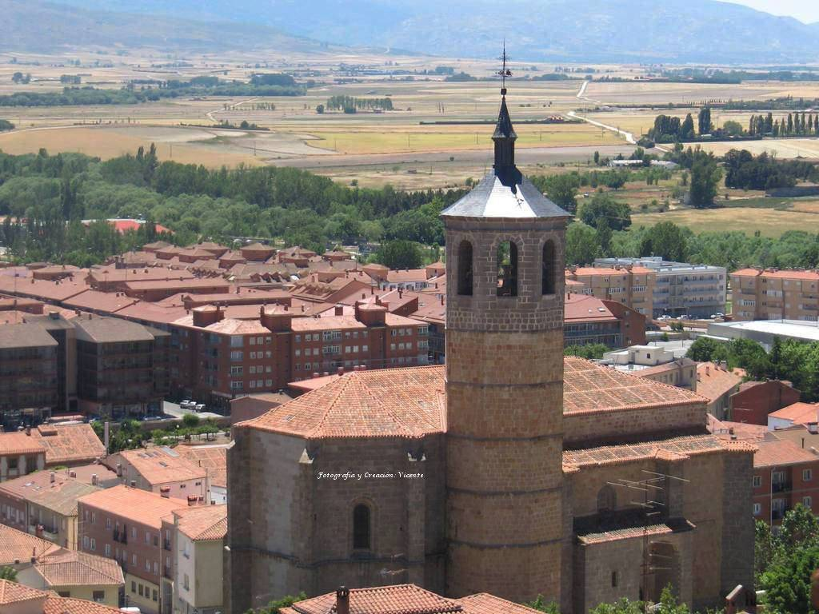
La iglesia de Santiago se encuentra en una explanada del barrio sur,
con su esbelta torre octogonal que se divisa desde el Paseo del Rastro,
y también como no, desde nuestra posición en la muralla.

Slide 38
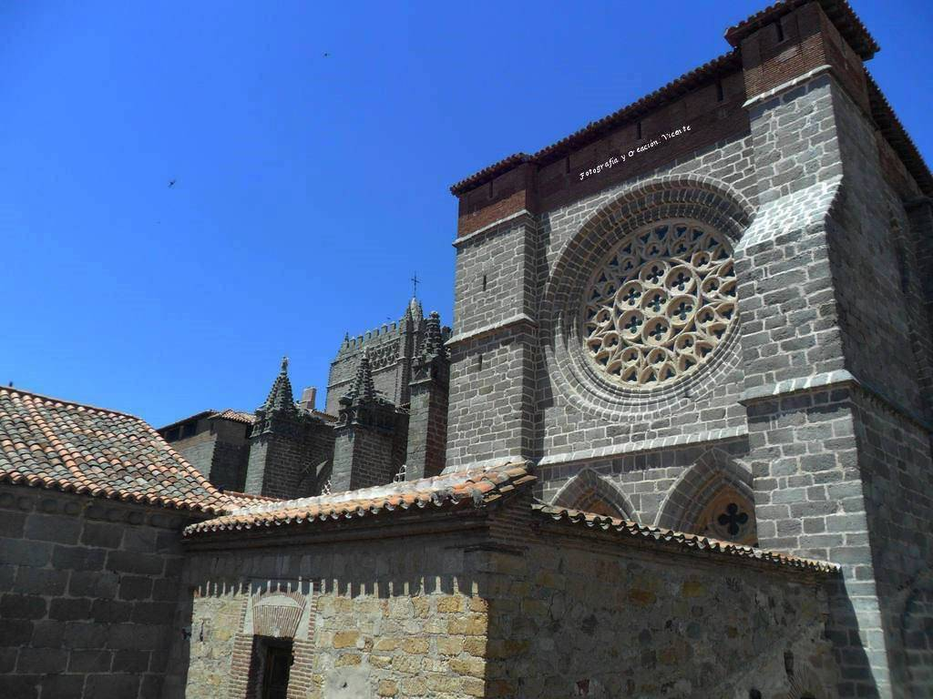
Seguimos avanzando por la muralla y llegamos de nuevo a tocar la fachada de la catedral, con la diferencia de que esta vez es en la parte alta.

Slide 39
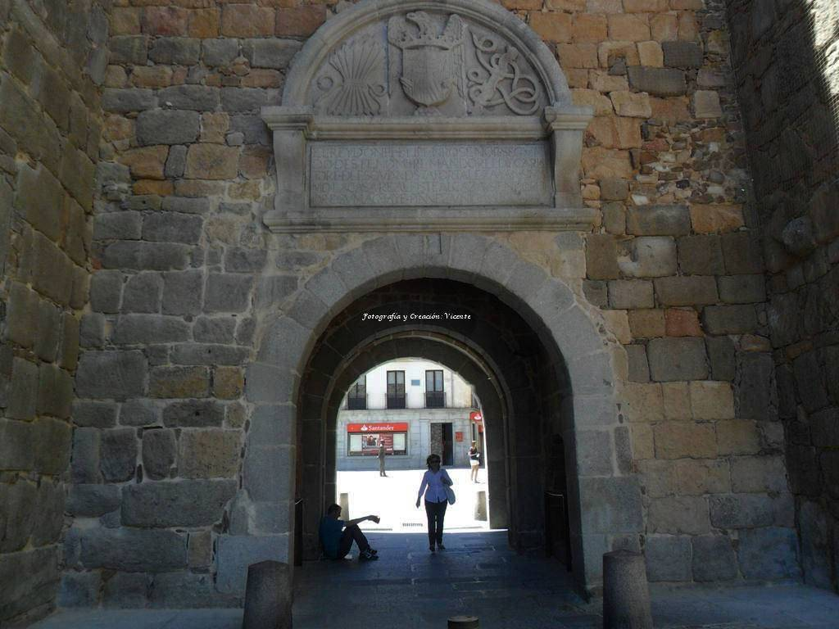
Cuando nos cansamos de subir y bajar escalones por la muralla,
decidimos bajarnos y salimos por los arcos que dan a la Puerta del Alcázar.

Slide 40
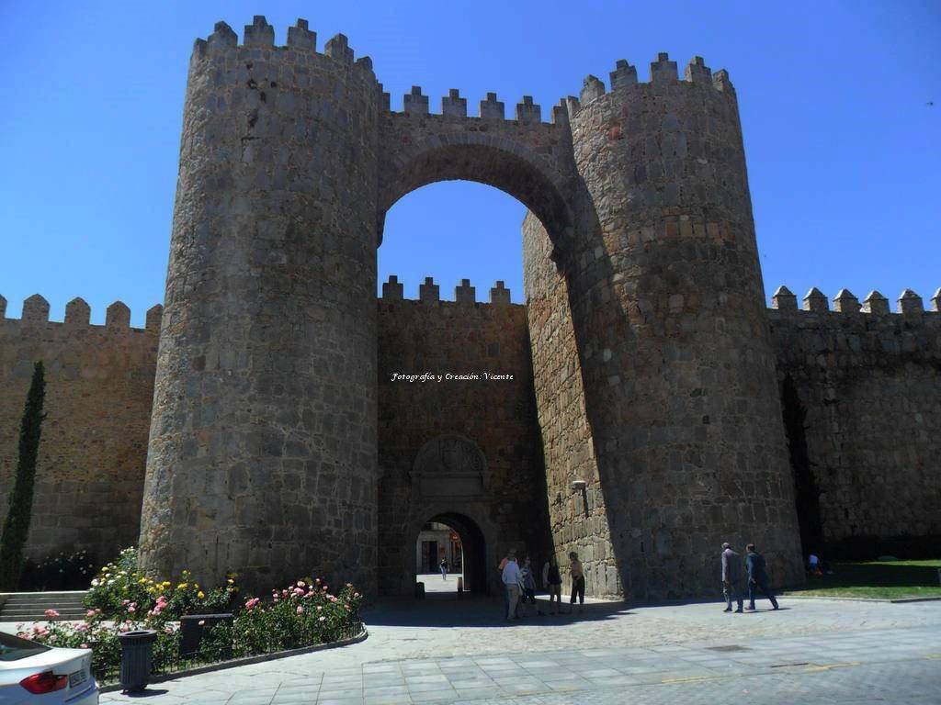
Aaaah,,,,, y otra cosa; subir a la muralla y hartarse de andar por
ella, solo cuesta 5 Eurillos por persona claro. Esta es la Puerta
del Alcázar por la que salimos cuando bajamos de ella, es interesante
este recorrido sobretodo si eres entusiasta de la fotografía.

Slide 41
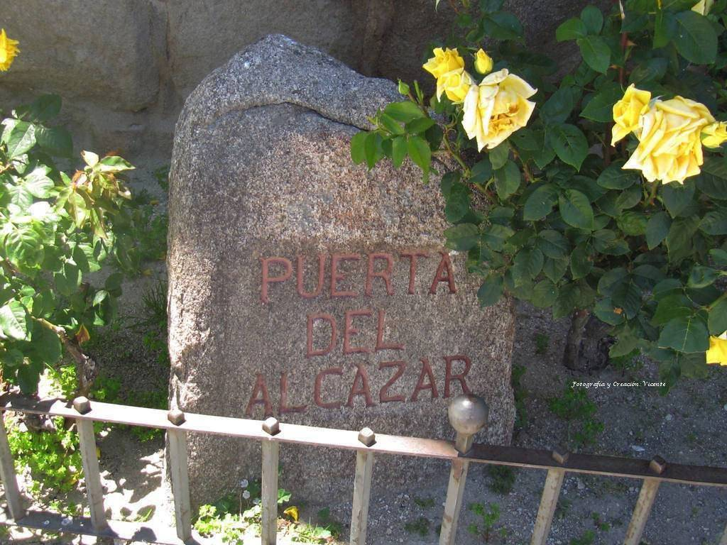
Junto a la Puerta del Alcázar, hay un monolito con letras grabadas
con el nombre de la misma.

Slide 42
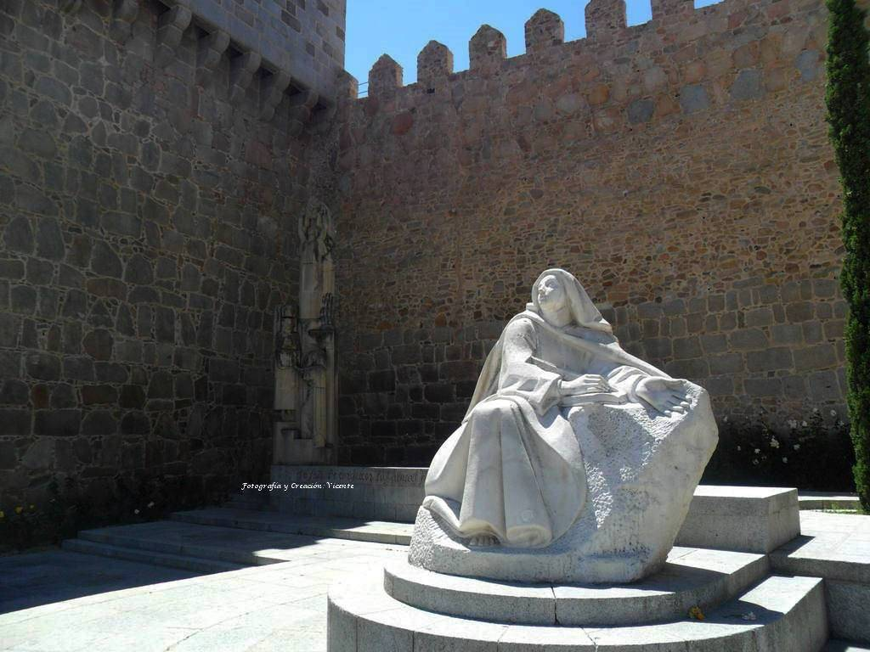
Cerca, muy cerca, es decir al lado de la Puerta del Alcázar se encuentra
situado el monumento a Santa Teresa. A la izquierda de dicha puerta
con la muralla como fondo, se erige sobre un pequeño jardín.

Slide 43
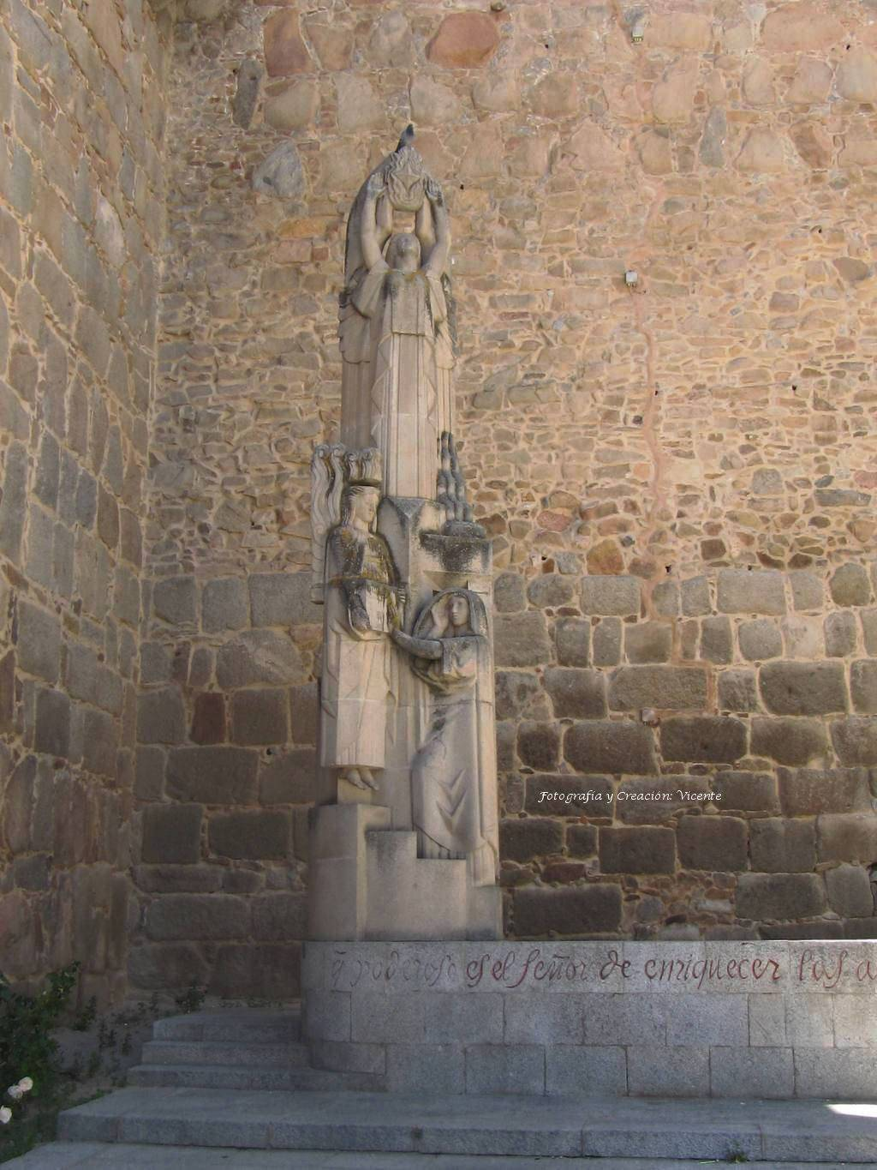
Una frase escrita en piedra nos recuerda: ”Que
poderoso es el señor de enriquecer las almas
por muchos caminos y llegarlas a moradas”.

Slide 44
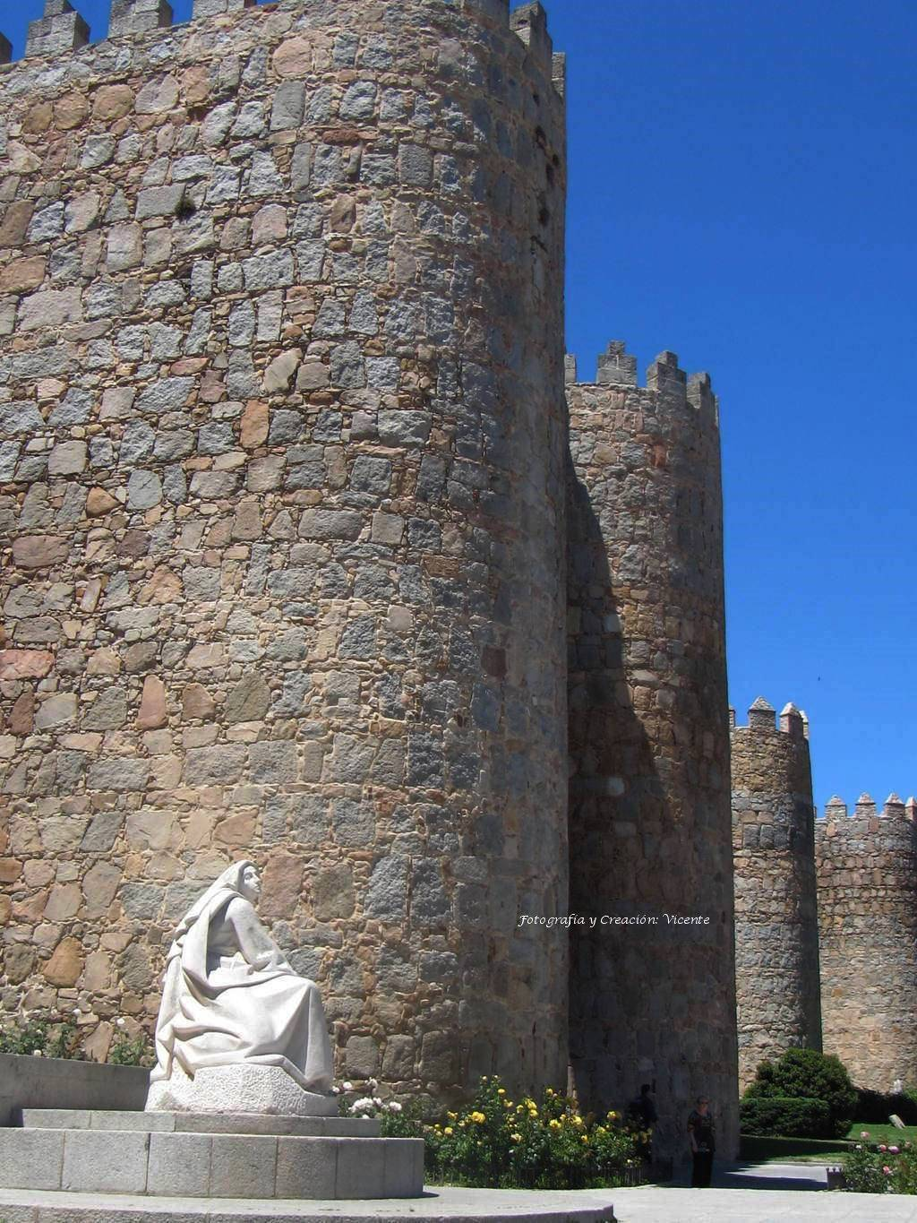
Es posible que las almas se purifiquen con
el ambiente apacible de la ciudad, las noches
estrelladas, y el aire limpio de la sierra.

Slide 45
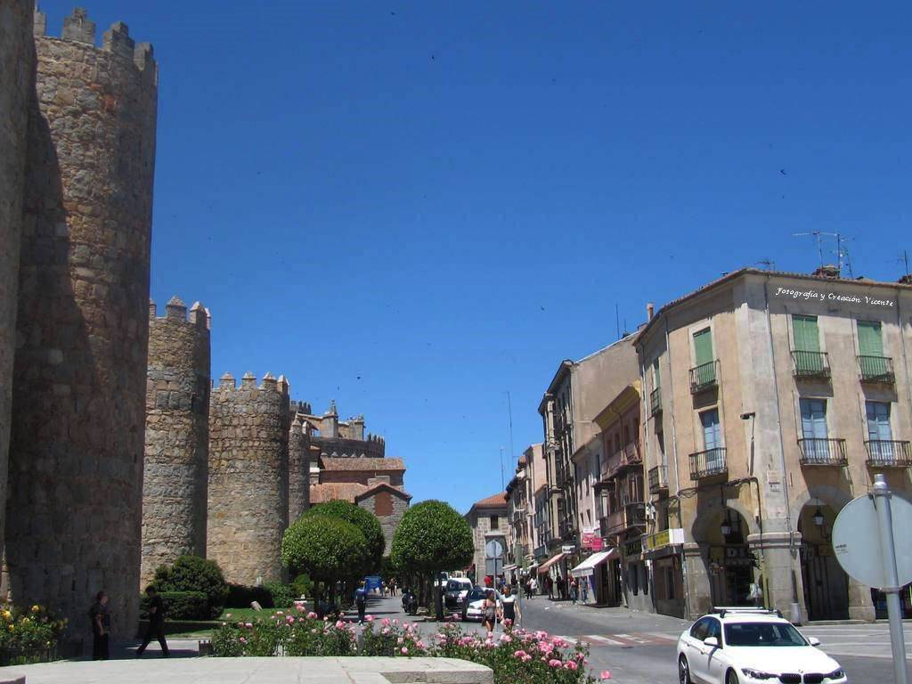
Continuando con nuestro paseo, y siguiendo por la acera de la muralla,
llegamos a la calle de San Segundo, antigua calle de la Albardería.

Slide 46
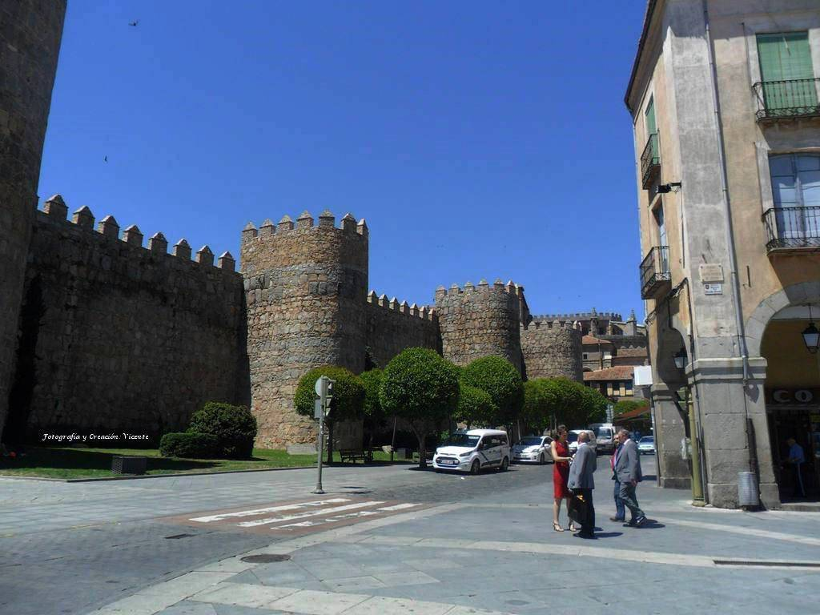
Ávila posee los títulos de «Ávila del Rey» -otorgado por Alfonso VII-, «Ávila de los Leales» -otorgado por Alfonso VIII - y «Ávila de los Caballeros» -otorgado por Alfonso X -, todos ellos presentes en la bandera de la ciudad.

Slide 47
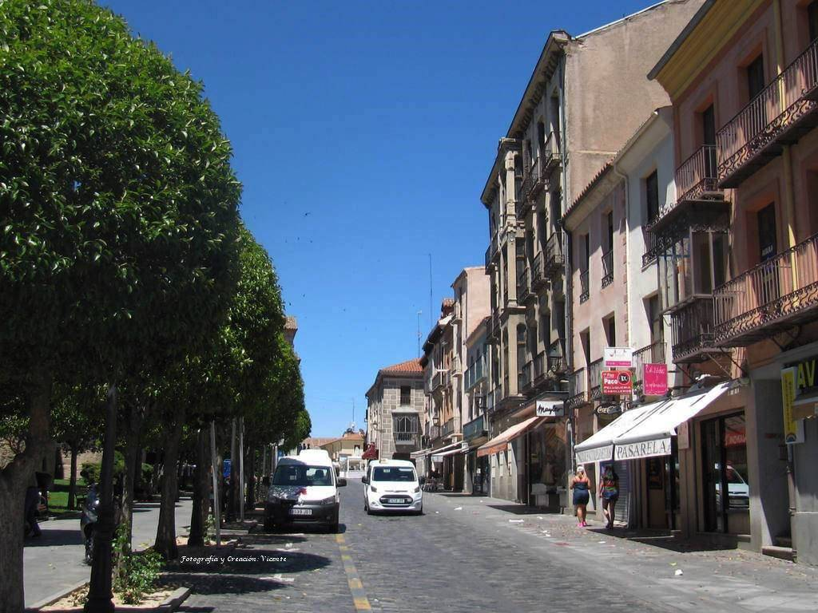
Ha sido considerada tradicionalmente como «ciudad de cantos y de santos» y su casco histórico medieval, en excelente estado de conservación, fue declarado Patrimonio de la Humanidad en 1985.

Slide 48
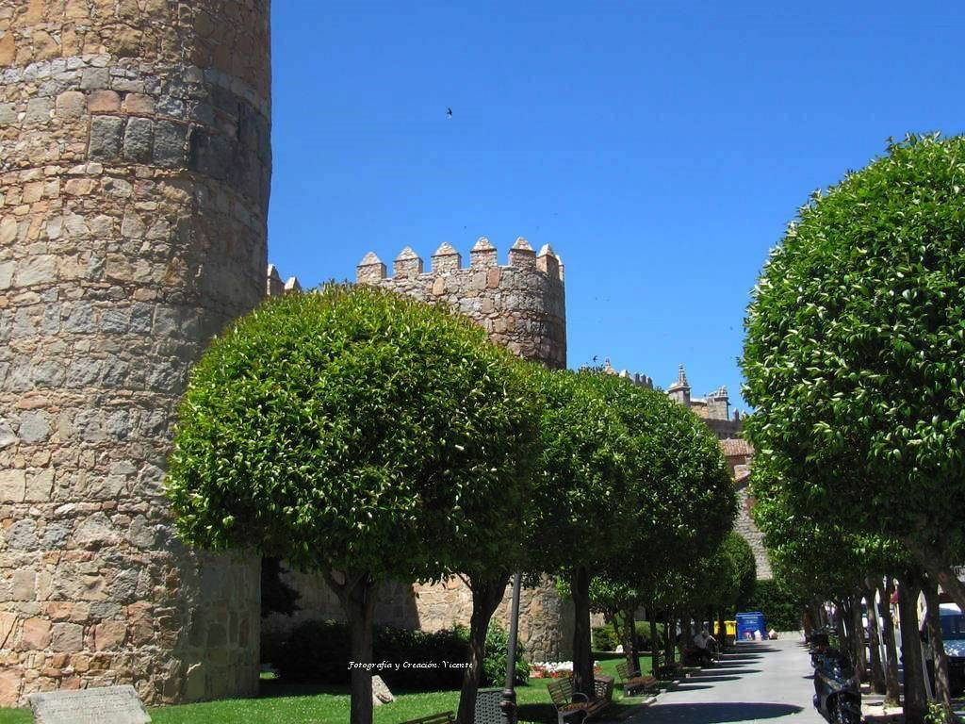
El primer título, «Ávila del Rey», se lo concedió Alfonso VII por ser la ciudad en la que vivió durante su niñez y que le protegió de los intereses de su padrastro, Alfonso I el Batallador, rey de Aragón.

Slide 49
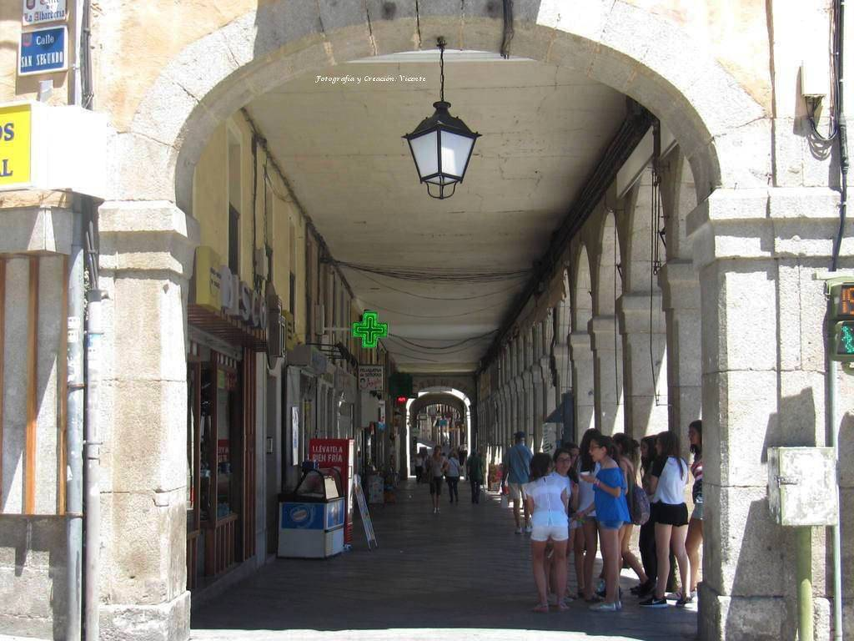
Dejando un poco a un lado la historia de la ciudad que es muy bonita,
tengo que decir que nos encontramos en los soportales que hay en la
esquina de la calle San Segundo, que a su vez vienen a dar a la plaza
de Santa Teresa.

Slide 50
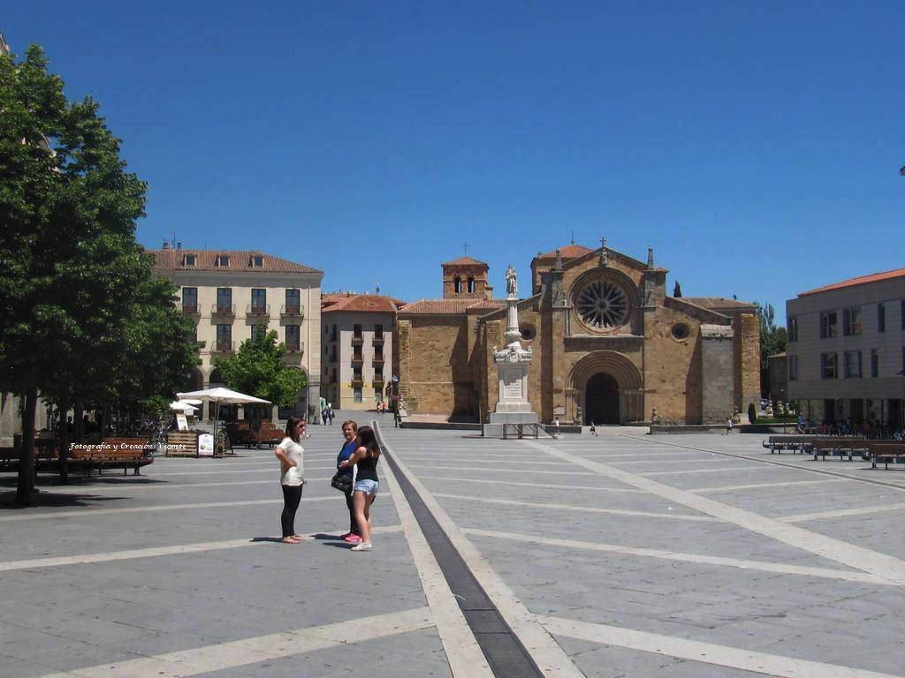
Bueno, esta es la plaza de Santa Teresa, que anteriormente podíamos
ver desde las almenas de la muralla cuando estuvimos en ella, y como
dije anteriormente, al fondo se encuentra la iglesia de San Pedro.

Slide 51
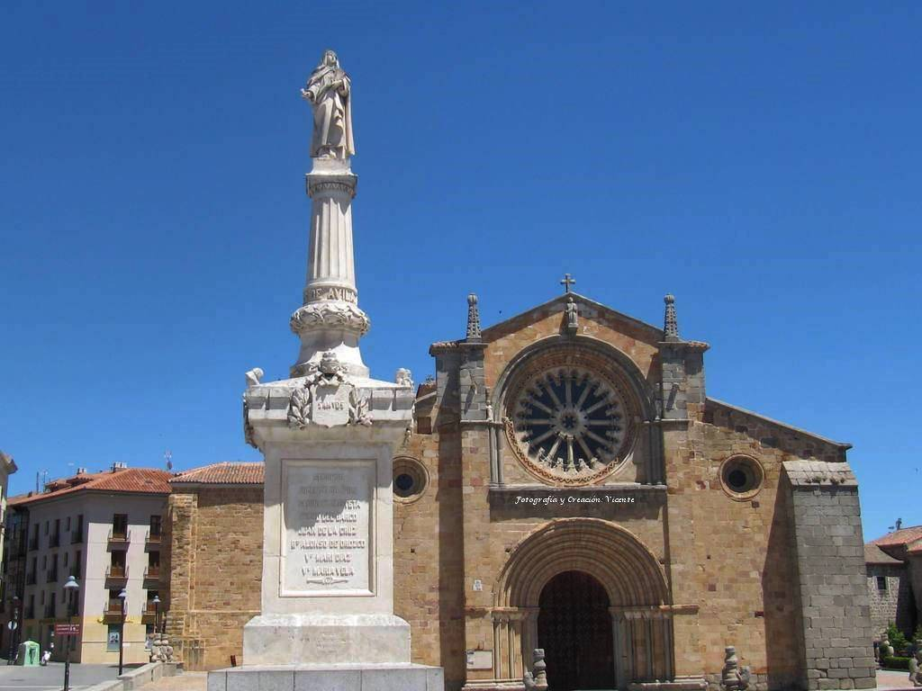
Gran parte de la historia de Ávila queda reflejada en esta plaza. Aunque
extramuros, siempre ha sido el centro de la ciudad. Sede del Mercado
Grande, antaño se celebraron torneos, se promulgaron leyes, se
ajusticiaron reos,,,

Slide 52

Ahora es la plaza mas bulliciosa de Ávila. Lugar de citas, de hablar
con los amigos, de tomar el sol en el buen tiempo y la sombra
también claro, o pasear bajo sus soportales.

Slide 53

La iglesia de San Pedro es la iglesia románica que embellece la
plaza de Santa Teresa y ya declarada Monumento Nacional en
1914. Su construcción se empezó en tiempos de Raimundo de
Borgoña, en torno al año 1100.

Slide 54

Continuando con nuestro paseo, a la espalda de la iglesia de San Pedro,
llegamos a una pequeña plaza que está dedicada a un ministro de los
tiempos de Adolfo Suárez, seguro que a alguien le suena el nombre es
Claudio Sánchez Albornoz.

Slide 55

En la plaza que lleva su nombre, le han dedicado este busto. Cuando
entramos en la plaza y vi el nombre, lo primero que pensé es que me
sonaba su nombre pero no su cara, pero al ver su cara en el busto si
que me acuerdo de este hombre.

Slide 56

Junto a la plaza de Sánchez Albornoz se encuentra otra plaza, esta se
llama Plaza del Ejército, antiguamente llamada de San Pedro, debía ser
por estar justamente en la parte trasera de la iglesia del mismo nombre.

Slide 57

En esta Plaza del Ejército hay instalado este ¿Monumento?, pero por
mas que he buscado alrededor de el no he logrado encontrar ningún
nombre, y lo peor de todo, a quienes pregunté tampoco lo sabían.

Slide 58

Continuamos con nuestro paseo por las calles de Ávila, para seguir
por la calle San Juan de la Cruz.

Slide 59

Llegamos a unos pequeños jardines y nos encontramos este pequeño
Monumento, que está dedicado a la Declaración de los Derechos Humanos.

Slide 60

Ya sabemos de sobra que Ávila igual que Toledo, está sembrada de
iglesias, monasterios, capillas, conventos y tal y queseyó, y esta es
una mas de las que vimos por detrás sin llegar a ver la parte delantera,
por lo que no pudimos apuntar su nombre, pero trajimos a sus cigüeñas.

Slide 61

Como estábamos ya cansados de tanto y tanto caminar, decidimos
buscar el camino para regresar de nuevo a casa, primeramente pasamos
por esta Avenida del 18 de Julio.

Slide 62

Terminamos nuestro recorrido justamente aquí en la Calle Reina Isabel.
Un recorrido que empezamos aproximadamente a las 11 de la mañana, y
que terminamos alrededor de las 5 de la tarde. Hemos tenido la suerte de
que nos hiciera un buen día, si los médicos aconsejan que hay que andar
mas de 30 minutos todos los días, nosotros los cumplimos sobradamente.

Slide 63
Música Enlazada:
Títulos:
- Música Celta Medieval
- The Legend Begins
- Fantasy On Theme From Caravans
- Road To Glory

Slide 64







¿Te ha gustado?
Puedes ver más entrando
Aquí
Además puedes recibir powerpoints en tu correo electrónico suscribiéndote aquí:

